Slide 1
决策树
(Decision Tree)

Slide 2
引言
度量方法：
特征以连续或离散的方式描述；
样本可看做是度量空间中的点；
样本之间的距离可以作为相似性的度量；
可采用统计学的方法构造识别器。
非度量方法：
特征（属性）可以是数值，也可以是符号；
很难定义距离来衡量属性之间的相似程度。

Slide 3
非度量方法
现实的模式问题中，样本的属性并不一定是可度量的、有偏序关系的量，还可以是非度量的语义属性，该属性没有相似性的概念也没有次序的关系。
常用的非度量方法：
—— 决策树
—— 串匹配
—— 文法方法（结构模式识别）
……

Slide 4
决策树
决策树（Decision Tree）
别名：判定树、多级分类器。
模式识别中进行分类的一种有效方法。首先对数据进行处理，利用归纳算法生成可读的规则和决策树，然后使用决策对新数据进行分析。本质上决策树是通过一系列规则对数据进行分类的过程。
利用一系列查询回答来判断某一模式的类别是非常直观和自然的做法。后一个问题的提法依赖于前一个问题的回答。
这种问答方式对非度量数据特别有效，回答问题中不涉及任何距离度量。

Slide 5
名称 | 体温 | 表皮覆盖 | 胎生 | 水生动物 | 飞行动物 | 有腿 | 冬眠 | 类标号
人类 | 恒温 | 毛发 | 是 | 否 | 否 | 是 | 否 | 哺乳动物
海龟 | 冷血 | 鳞片 | 否 | 半 | 否 | 是 | 否 | 爬行类
鸽子 | 恒温 | 羽毛 | 否 | 否 | 是 | 是 | 否 | 鸟类
鲸 | 恒温 | 毛发 | 是 | 是 | 否 | 否 | 否 | 哺乳类
属性
类别

Slide 6
训练集（类标号已知）
学习算法
TID | A1 | A2 | A3 | 类
1 | Y | 100 | L | N
2 | N | 125 | S | N
3 | Y | 400 | L | Y
4 | N | 415 | M | N
学习模型
归纳
模型
检验集（类标号未知）
应用模型
TID | A1 | A2 | A3 | 类
5 | N | 150 | M | ？
6 | Y | 225 | L | ？
7 | N | 320 | S | ？
8 | N | 100 | L | ？
推论
在训练样本集上归纳学习得到决策树，利用该决策树对测试样本进行分类。

Slide 7
决策树求解问题示例：
计数 | 年龄 | 收入 | 学生 | 信誉 | 归类：买计算机？
64 | 青 | 高 | 否 | 良 | 不买
64 | 青 | 高 | 否 | 优 | 不买
128 | 中 | 高 | 否 | 良 | 买
60 | 老 | 中 | 否 | 良 | 买
64 | 老 | 低 | 是 | 良 | 买
64 | 老 | 低 | 是 | 优 | 不买
64 | 中 | 低 | 是 | 优 | 买
128 | 青 | 中 | 否 | 良 | 不买
64 | 青 | 低 | 是 | 良 | 买
132 | 老 | 中 | 是 | 良 | 买
64 | 青 | 中 | 是 | 优 | 买
32 | 中 | 中 | 否 | 优 | 买
32 | 中 | 高 | 是 | 良 | 买
63 | 老 | 中 | 否 | 优 | 不买
1 | 老 | 中 | 否 | 优 | 买
谁在买计算机？
年龄？
青
老
中
学生？
买
信誉？
否
是
优
良
不买
买
不买
买

Slide 8
决策树的特点：
每个中间节点对应一个属性，节点下的分支为该属性的可能取值；
叶节点代表一个类别标记，每个叶节点到根节点的路径代表着一条判别规则；
决策树的产生规则是完备的，对于任何可分的问题，均可构造相应的判定树对其进行分类；

Slide 9
决策树的优点：
1、推理过程容易理解，决策推理过程可以表示成If Then形式。
2、推理过程完全依赖于属性变量的取值特点。
3、可自动忽略目标变量没有贡献的属性变量，也为判断属性变量的重要性，减少变量的数目提供参考。
4、分类速度快，当问题比较简单以及训练样本比较少时，利用专家知识十分有效。

Slide 10
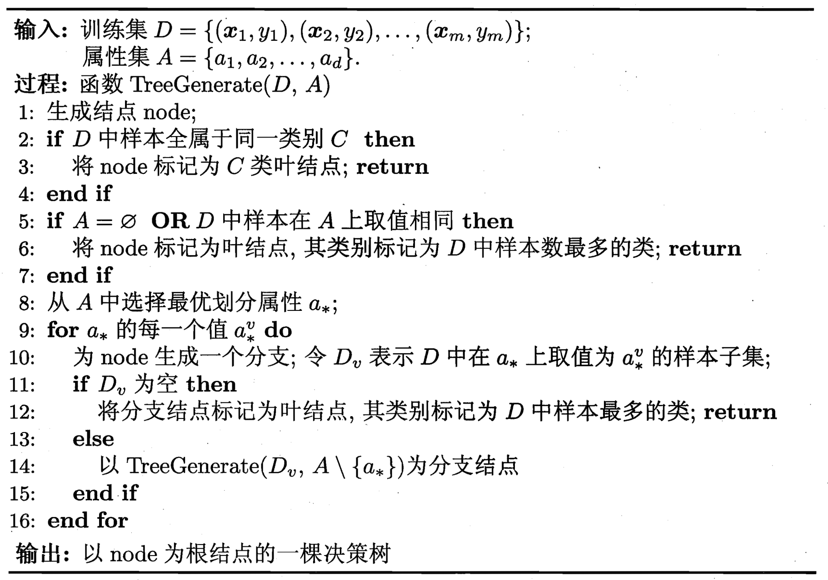
通用决策树学习算法
当前节点包含样本同属一类，无需划分
属性为空或属性值相同，无法划分
利用父节点的样本分布作为当前节点的先验分布

Slide 11
决策树学习中的关键问题：
划分属性的选择
决定决策树的树形结构；
决定决策树的分类性能。
分支停止准则的确定
过晚停止——过拟合
过早停止——精度差
剪枝处理
分支过多——过拟合

Slide 12
划分属性的选择
在每个节点处应该选择测试或查询哪一个属性？
希望决策树的分支节点的“纯度”越来越高
节点所包含的样本尽可能属于同一类别

Slide 13
ID3决策树学习算法
划分属性的选择
信息增益（information gain）
“信息熵”（information entropy）是度量样本集合纯度最常用的一种指标。
Ent(D)值越小，D的纯度越高
信息增益：
信息增益越大，意味着使用属性a划分所获得的“纯度提升”越大。

Slide 14
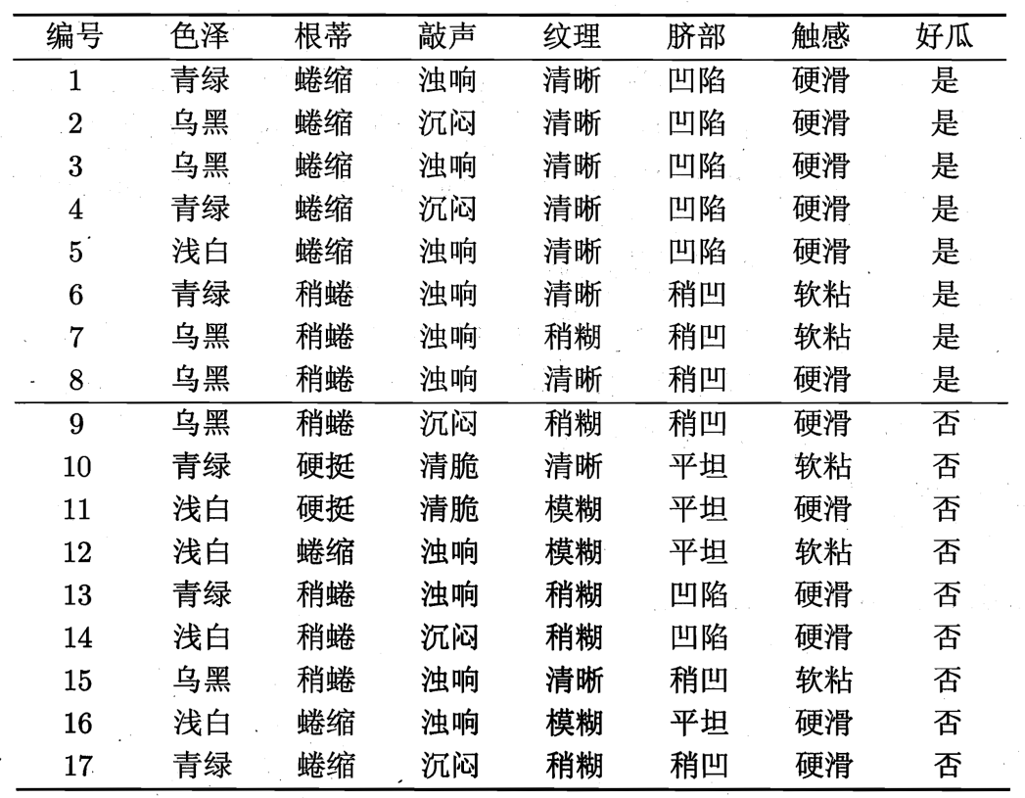
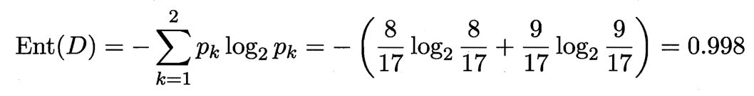
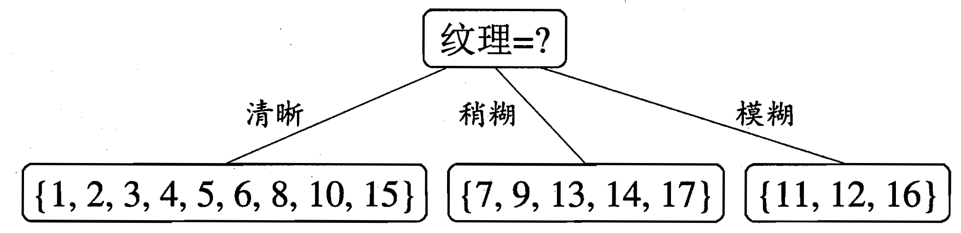
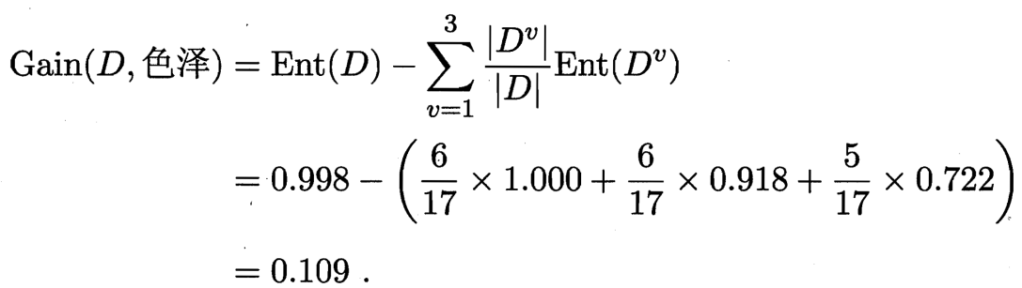
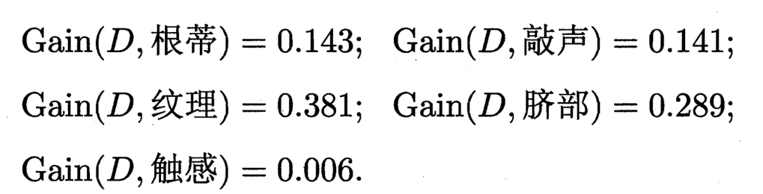
决策：是好瓜/不是好瓜
根节点包含所有样例，+：8；-：9
选择合适的属性作为根节点属性
针对每个属性（色泽、根蒂、敲声、纹理、脐部、触感）计算各自的信息增益。

Slide 15
划分属性的选择
增益率（gain ratio）
减少对可取值数目较多的属性有所偏好可能带来的不利影响。
其中：
C4.5决策树算法

Slide 16
划分属性的选择
CART决策树
基尼指数（Gini index）
Gini(D)反映了从数据集D中随机抽取两个样本，其类别标记不一致的概率。Gini(D)越少，则数据集D的纯度越高。
选择那个使得划分后基尼指数最小的属性作为最优划分属性。

Slide 17
分支停止准则的确定
验证和交叉验证
——验证技术：将样本集合分为训练样本集合和测试样本集合两部分，持续节点分支，直至对于测试样本集合的分类误差最小化。
——交叉验证：将样本分成n份，每次拿出n-1份作为训练样本，剩下一份作为测试样本集合，称为n次交叉验证。持续节点分支，直至对样本集合的分类误差最小化为止。

Slide 18
分支停止准则的确定
设置不纯度下降差的门限值
当候选分支使得节点不存度的下降差小于预先设定的门限时，停止分支。
优点：
与交叉验证不同，该方法可以使用所有样本进行训练；
树中各层上都可能存在叶子节点，这对输入数据中存在不同复杂度的情况非常关键
缺点：
不纯度下降差的门限值难以确定。

Slide 19
分支停止准则的确定
其他分支停止准则
最小化全局指标
不纯度下降的统计显著性分析
估计不纯度下降的总体分布。对某一候选节点的分支而言，若它与总体分布相比较，不纯度下降的统计差异不显著，停止分支
判断候选节点的分支是否明显有别于一次随机分支，若不明显则停止分支。

Slide 20
剪枝处理
剪枝（pruning）是决策树学习算法对付“过拟合”的主要手段。
决策树剪枝的基本策略包含：
预剪枝（prepruning）
后剪枝（postpruning）
如何判决决策树的泛化性能是否提高？
提高决策树的泛化能力
留一法

Slide 21
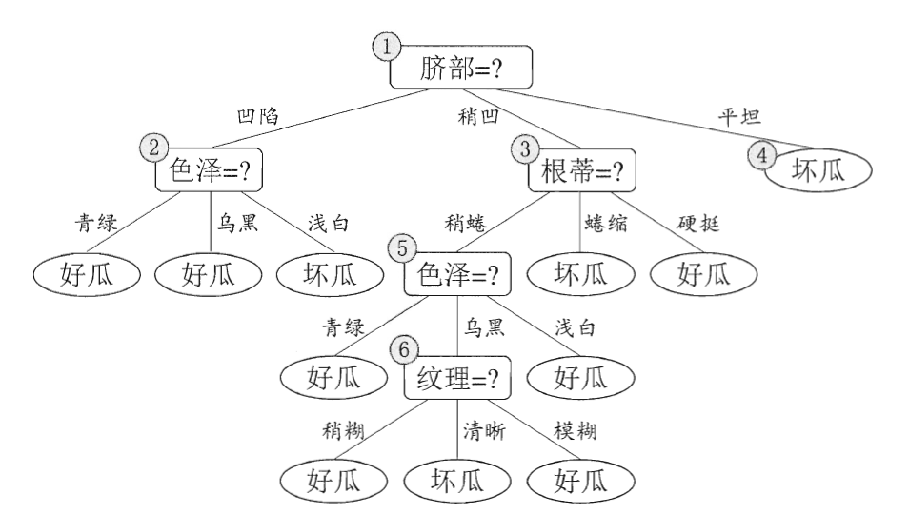
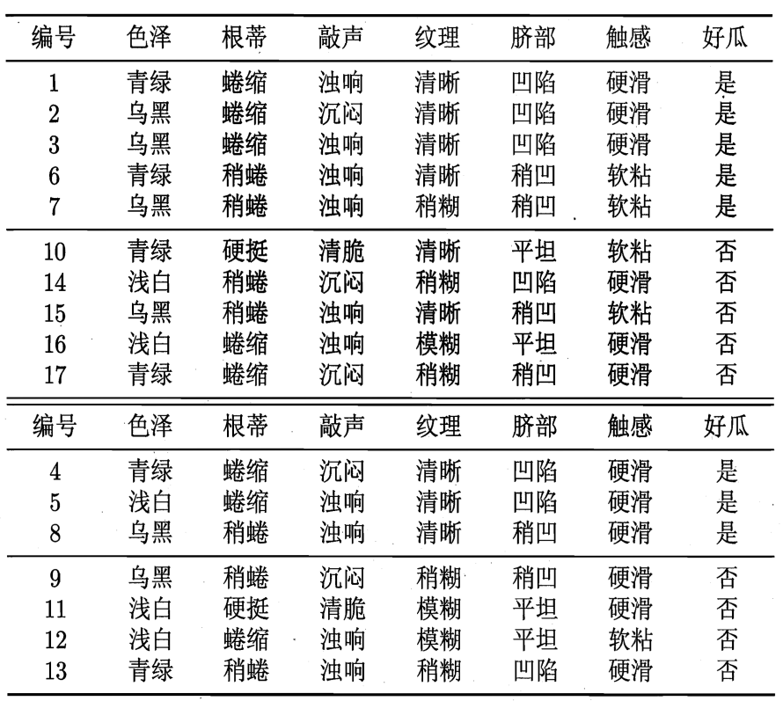
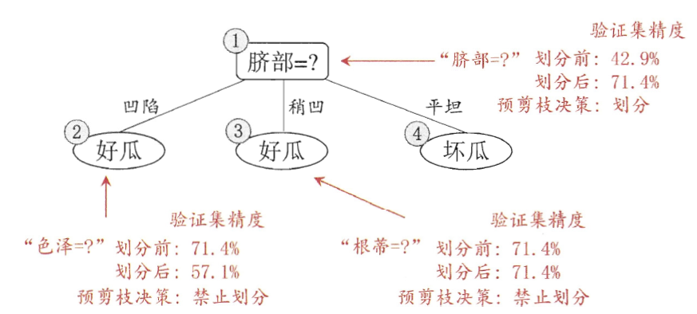
预剪枝（prepruning）
预剪枝降低过拟合风险，减少了训练/测试时间开销。
预剪枝决策树有可能会导致欠拟合的风险。

Slide 22
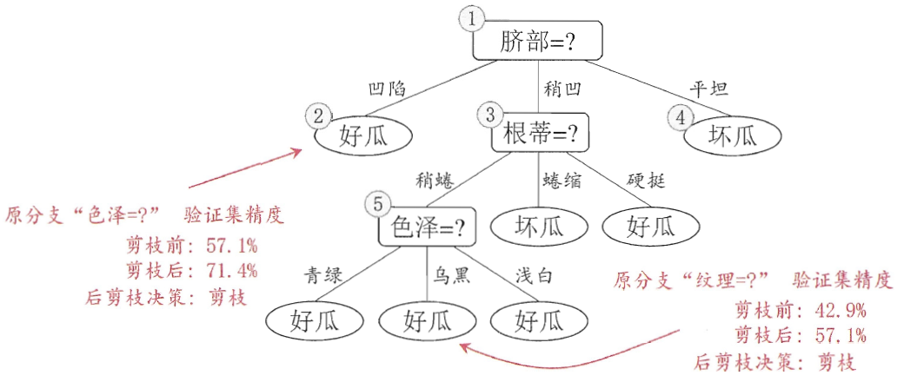
后剪枝（postpruning）
后剪枝比预剪枝保留了更多分支，欠拟合的风险很小，泛化性能往往优于预剪枝决策树。但是，训练时间开销大得多。

Slide 23
总结
（1）决策树的概念、组成
（2）决策树的通用学习方法
（3）划分属性选择准则
（4）分支停止准则
（5）剪枝处理

